Slide 1
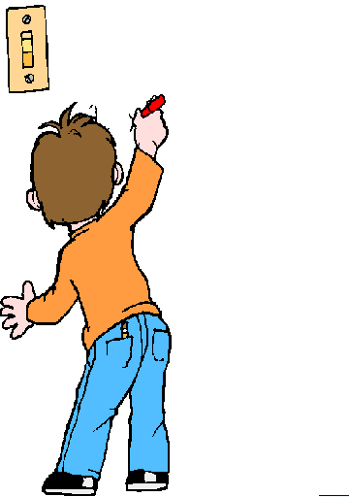
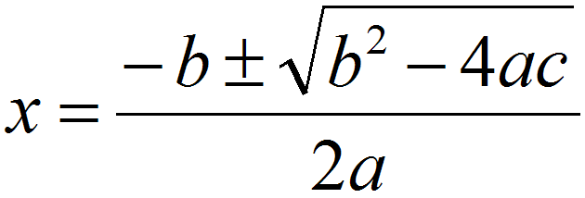
Тема: «Решение неполных квадратных уравнений»
предмет: алгебра
8 класс
Малинская Елена Геннадьевна
учитель математики
МАОУ гимназия № 40
г. Калининград
2012-2013 учебный год

Slide 2
Цели урока:
Образовательные: систематизировать знания по основным понятиям квадратных уравнений, выработать умение выбирать способ решения неполных квадратных уравнений и создать условия контроля (самоконтроля, взаимоконтроля) усвоения знаний и умений.
Развивающие: формировать учебно–познавательные навыки по работе с дополнительным материалом, развивать логическое мышление, внимание, общеучебные умения;
Воспитательные: воспитывать интерес к математике, активность, мобильность, взаимопомощь, умение общаться.

Slide 3
План урока:
Организационный момент.
Устная работа по закреплению основных понятий и определений.
Математические разминки по каждому понятию.
Блиц -турнир по решению неполных квадратных уравнений.
Проверочная самостоятельная работа
Домашнее задание.

Slide 4
ОПРЕДЕЛЕНИЕ:
Квадратным уравнением
называется…
уравнение вида ах² + вх +с = 0,
где х –переменная,
а, в и с некоторые числа,
причем а 0.
Как называются коэффициенты квадратного уравнения?
a – первый коэффициент, b – второй коэффициент,
c – свободный член

Slide 5
Из данных уравнений выберите квадратные
и выпишите их коэффициенты а, в и с

Slide 6
КВАДРАТНЫЕ УРАВНЕНИЯ
ПОЛНЫЕ КВАДРАТНЫЕ УРАВНЕНИЯ
НЕПОЛНЫЕ КВАДРАТНЫЕ УРАВНЕНИЯ
а ≠ 0, в ≠ 0, с ≠ 0
а ≠ 0, в = 0, с = 0
2х²+5х-7=0
6х+х²-3=0
Х²-8х-7=0
25-10х+х²=0
3х²-2х=0
2х+х²=0
125+5х²=0
49х²-81=0

Slide 7
Определите коэффициенты
квадратного уравнения:
а) 6х² – х + 4 = 0
б) 12х - х² + 7 = 0
в) 8 + 5х² = 0
г) х – 6х² = 0
д) - х + х² = 15
а = 6, в = -1, с = 4;
а = -1, в = 12, с = 7;
а = 5, в = 0, с = 8;
а = -6, в =1, с = 0;
а = 1, в =-1, с = -15

Slide 8
Составьте квадратное уравнение по его коэффициентом а, в и с

Slide 9
Приведённые квадратные уравнения
Уравнения вида x² + px + q = 0 называют приведёнными квадратными уравнениями.
3x² - 5x +9 = 0; -x² - 5x +9 =0; 0,8x² - 5 + 9 =0; x² - 5x + 9 = 0
Чем отличается последнее уравнение от предыдущих?
Его старший коэффициент равен 1.
Как из обычного квадратного уравнения сделать приведённое ?
Нужно обе части уравнения разделить на старший коэффициент.
а) -x² + 31x – 6 = 0
б) 18 – 9x + 9x² = 0
в) -1/3 x² - 5x + 3 = 0
x² - 31x + 6 = 0
x² - x + 2 = 0
x² + 15x – 9 = 0

Slide 10
ОПРЕДЕЛЕНИЕ:
корнями квадратного уравнения называются …
все значения переменной, при которых уравнение обращается в верное равенство называются
.

Slide 11
ОПРЕДЕЛЕНИЕ:
решить квадратное уравнение - значит…
найти все его корни или установить, что их нет

Slide 12
Докажите, что…
х=-1 является корнем уравнения x² − 2x − 3 = 0;
х=1/3 не является корнем уравнения 3x² − 2x − 1 = 0
х=2 является корнем уравнения -3x² +12= 0;

Slide 13
РЕШЕНИЕ
НЕПОЛНЫХ КВАДРАТНЫХ УРАВНЕНИЙ
в=0
ах²+с=0
с=0
ах²+вх=0
в,с=0
ах²=0
1.Перенос с в правую часть уравнения.
ах²= -с
2.Деление обеих частей уравнения на а.
х²= -с/а
3.Если –с/а>0 -два решения:
х₁ = и х₂ = -
Если –с/а<0 - нет решений
Вынесение х за скобки:
х(ах + в) = 0
2. Разбиение уравнения
на два равносильных:
х=0 и ах + в = 0
3. Два решения:
х = 0 и х = -в/а
1.Деление обеих частей уравнения на а.
х² = 0
2.Одно решение: х = 0.

Slide 14
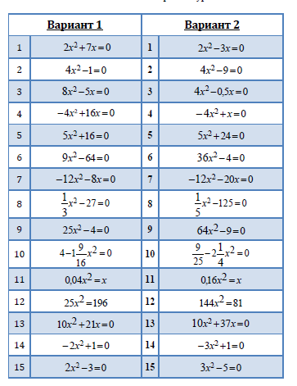
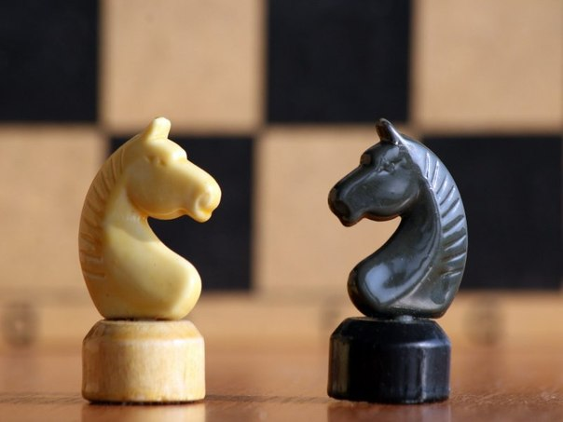
Блиц- турнир
В течение 5 минут постарайтесь решить максимальное количество неполных квадратных уравнений .
Ответы запишите в тетрадь под соответствующими номерами.

Slide 15
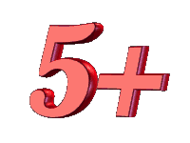
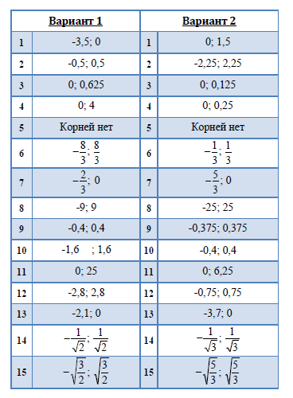
Выполните взаимопроверку с вашим соседом по парте:
За каждое правильно решённое уравнение присуждается 1 балл
Трое победителей получают оценку «отлично»
Занявшие 4, 5 и 6 место получают оценку «хорошо»

Slide 16
Работа по учеьнику:
№ 24.21(а)
№ 24.22(а)
№ 24.23(а)
№ 24.24(а)
№ 24.28
№ 24.31
№ 24.33(а)

Slide 17
Самостоятельная работа
Пух
перо

Slide 18
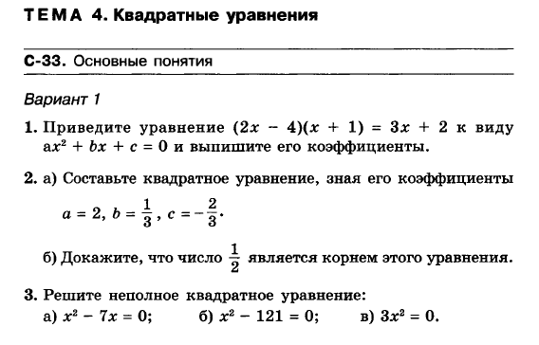
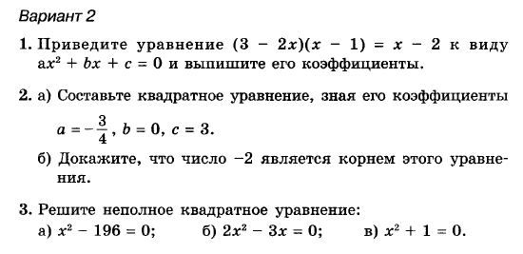

Slide 19
Домашнее задание:
№ 24.21(в)
№ 24.22(в)
№ 24.23(в)
№ 24.24(в)
№ 24.29
№ 24.32
№ 24.33(в)

Slide 20
за урок !!!

Slide 21
Источники графической информации:
http://900igr.net
http://www.brandonsd.mb.ca
http://easyen.ru

